Slide 1
Jeyran Rahmatullayeva 26.04.2018
Azərbaycanda Sosial işin və xidmətlərin tarixi
The History of the Social work and services in Azerbaijan

Slide 2
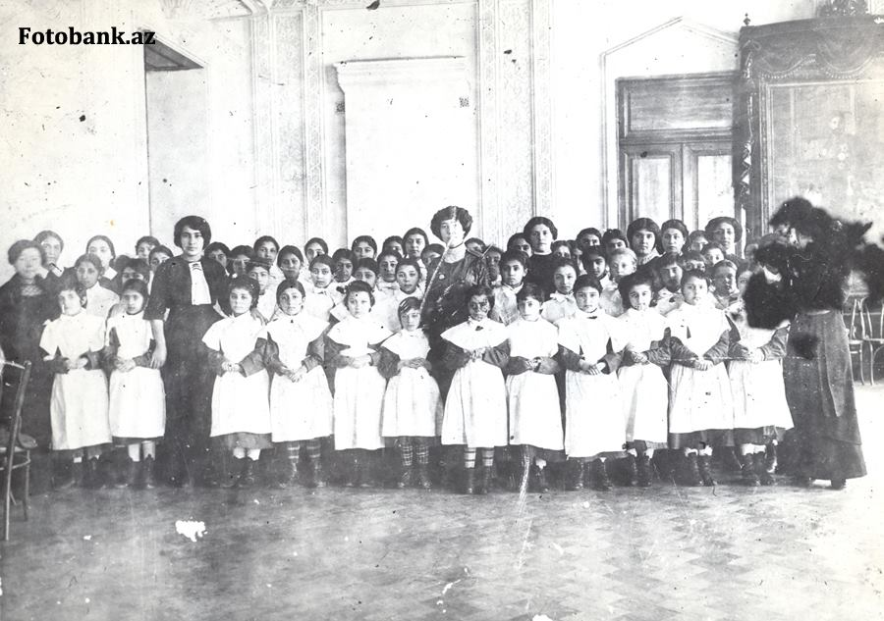
1901- ci ildə H. Z. Tağıyevin dəstəyi ilə ilk qız məktəbi açılmışdır.
I Russian- Muslim girl school was opened on behalf of H. Z. Tagiyev in 1901.

Slide 3
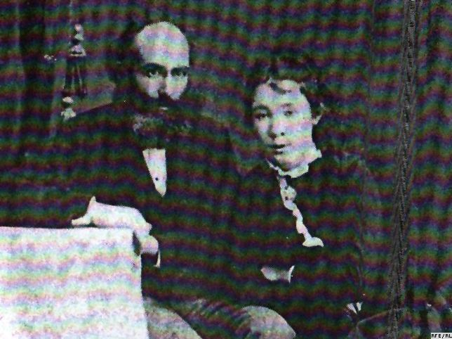
Ganifa Malikzadeh with her husband Hasan bay Zardabi
Hənifə Məlikova qız
məktəbinin ilk direktoru
və müəlliməsi olmuşdur.
Ganifa Malikzadeh
was the first director and
teacher of the girl school

Slide 4
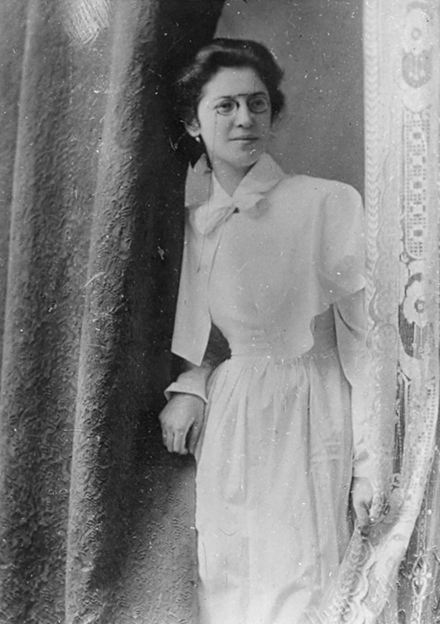
The teachers of the I Russian- Muslim girl School

Slide 5
Sosial sahədə ilk ictimai təşkilatlar. The first public organizations in social sphere
1902-ci lin əvvəllərində ilk qadın təşkilatlarından biri təsis edilmişdir. Bu təşkilat “Qadınları müdafiə təşkilatı” olmuşdur.
The I woman organization organized in the beginning of 1902 . The name of the organization was “ Women’s defence organization”
1905 –ci ildən məşhur uşaq həkimi Gindesin rəhbərliyi altında “Bakı uşaq ölümü ilə mübarizə cəmiyyəti” yarandı .
With the leadership of the well known doctor pediatrician Y. Y. Gyndes the society was organized on the name of “Baku society on fighting with child mortality”
Gindes Qafqazda ilk uşaq məsləhətxanasının və uşaqlar üçün “süd mətbəxinin» də yaradıcısı olmuşdur.
Gyndes was the firs creator of the child consultation center and “ child milk kitchen” in the Caucasus

Slide 6
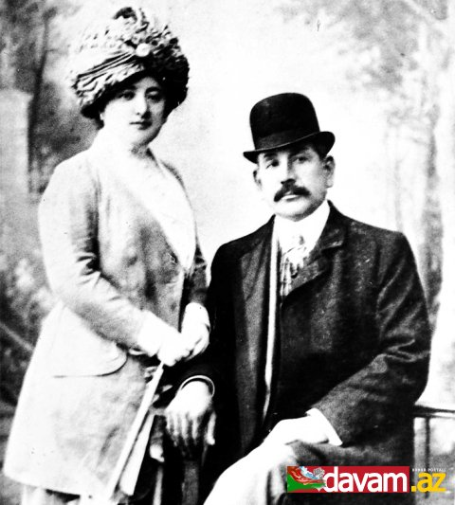
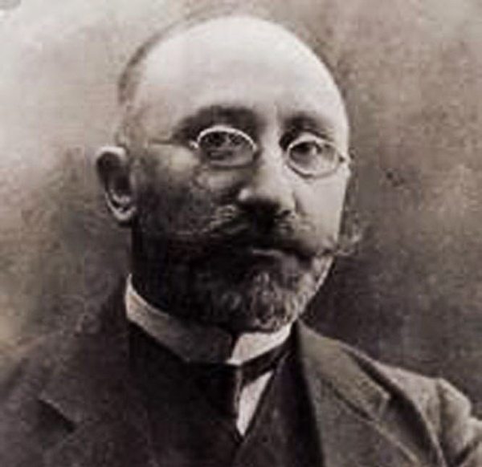
Doctor Gyndes and Liza Mukhtarova with her husband Murtuza Mukhtarov

Slide 7
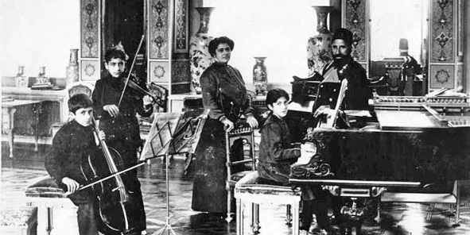
Sona Tagiyeva

Slide 8
Maarifçi cəmiyyətlər
1905-1907 ci illərdə Azərbaycanda “Nİcat”, “Nəşri maarif”, “Səadət” kimi maarifçi cəmiyyətlər və məktəblər təsis edilirdi. Şəfiqə Əfəndizadə, Nabat Nərimanova və Xədicə Ağayeva bu cəmiyyətlərin fəal üzvləri idi.
During 1905-1907 years educational societies and schools such as “Nijat”, Nashri Maarif”, “Saadat” were organized. Shafiga Afandizadeh, Nabat Narimanova and Khadija Agayeva were the active members of the organizations.

Slide 9
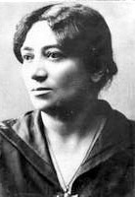
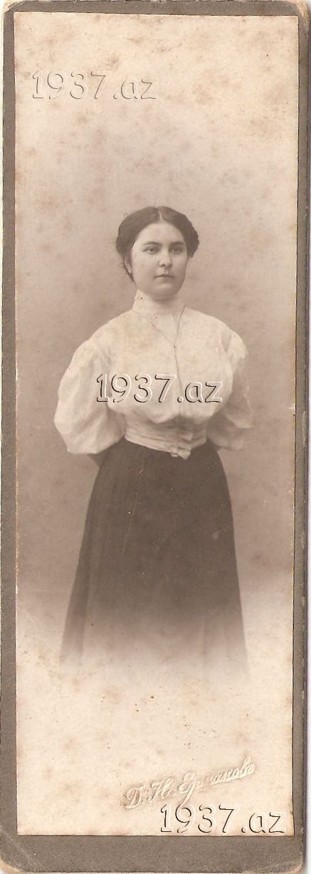
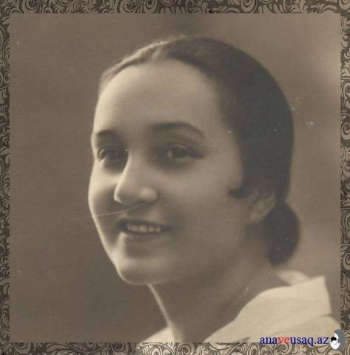
Shafiqa Afandizadeh, Nabat Narimanova,Khadija Agayeva

Slide 10
Ilk müsəlman qadın xeyriyyə təşkilatı
1906 cı ildə ilk müsəlman qadın xeyiyyə cəmiyyəti təsis edilmişdir. Həmidə xanım Cavanşir və Sofya xanım Şaxtaxtinskaya bu cəmiyyətin təsisçiləri və fəal üzvləri olmuşdular.
The I Muslim woman Charity Assembly organized in 1906 .Hamida Javanshir, Sofiya Shahtakhtinskaya were the first founders and active members of the Assembly.
1908- ci ildə Bakıda Şəfqət bacıları icması açılmışdır
In 1908 The community of Compassionate Sisters organized .

Slide 11
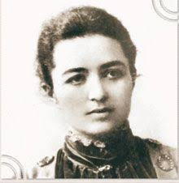
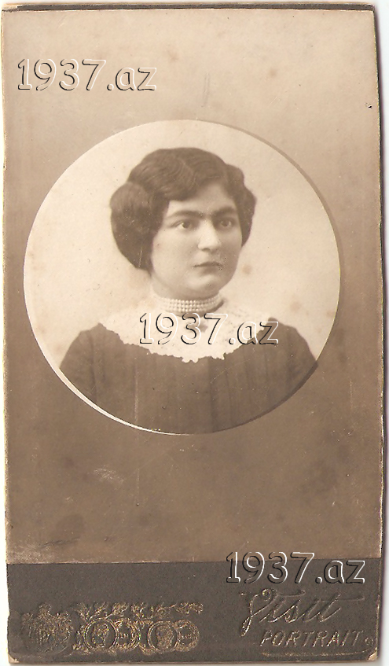
Hamida Javanshir and Sofiya Shakhtakhtinskaya

Slide 12
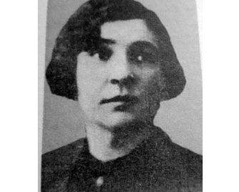
Uşaqları Mühafizə Liqasının sədr müavini Eynülhəyat Yusifbəyli
Eynulhayat Yusifbayly. The deputy Chair of the Child Protection Leaque in 1918-1920.
She raised the issue on Juvenile
Justice in front of the
Government and was successful.

Slide 13
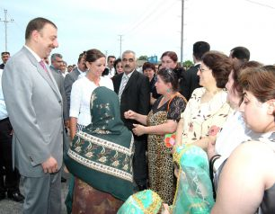
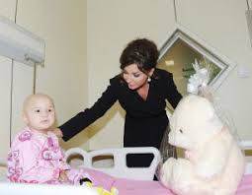
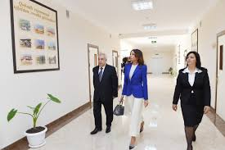
Heydər Əliyev fondu və Mehriban xanım Əliyevanın fəaliyyəti

Slide 14
Diqqətinizə görə təşəkkürlər.
Thank you for your attention

